Slide 1
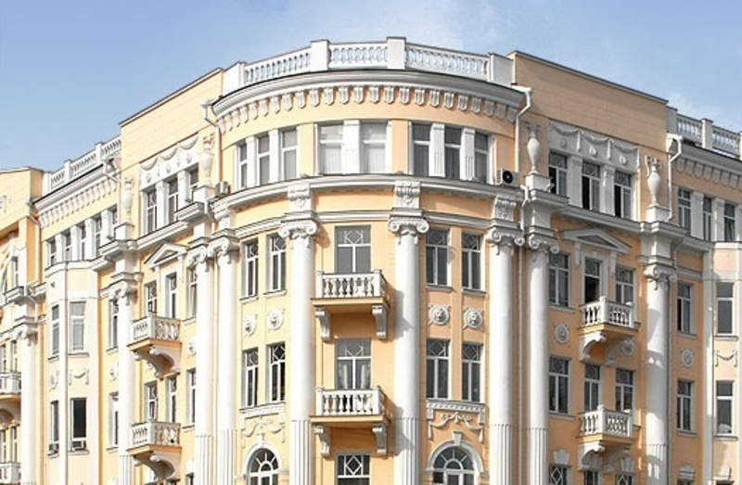
XI Евразийский форум информационной безопасности
РАЗВИТИЕ СИСТЕМЫ ПОДГОТОВКИ СПЕЦИАЛИСТОВ В ОБЛАСТИ ИНФОРМАЦИОННОЙ БЕЗОПАСНОСТИ В ЮЖНОМ ФЕДЕРАЛЬНОМ УНИВЕРСИТЕТЕ
Веселов Геннадий Евгеньевич
6-10 июля 2015 года
г. Севастополь

Slide 2
История подготовки специалистов в области ИБ
1996: Начало подготовки по специальности 090103 (075300).
1997: Создание в Таганрогском радиотехническом университете факультета информационной безопасности.
2000: Начало подготовки по специальностям 090104 (075400) и 10.05.02 (090302.65 - 090106 - 075600).
2005: Создание диссертационного совета Д 212.208.25 (ДМ 212.259.06).
2012: Начало подготовки по направлению 10.03.01 (090900.62) и специальности 10.05.03 (090303.65).
2013: Начало подготовки по специальности 10.05.05 (090915.65).
Декабрь 2013: Создание Института компьютерных технологий и информационной безопасности.

Slide 3
ИКТИБ ЮФУ: структура и кадровый состав
12 кафедр, из них 4 в области ИБ;
2 основных научных подразделения;
14 НОЦ и лабораторий;
4 диссертационных совета;
Факультет автоматики и вычислительной техники
Факультет информационной безопасности
Институт компьютерных технологий и информационной безопасности
325 сотрудников,
из них 178 НПР:
Естественно-гуманитарный факультет
25 докторов наук,
110 кандидатов наук;
НТЦ «Информационные технологии»
1500+ студентов;
106 аспирантов.
Южно-Российский РУНЦ по проблемам информационной безопасности
редакция журнала «Информационное противодействие угрозам терроризма»,
студенческое конструкторское бюро «КИТ».
1

Slide 4
Образование
Реализуемые направления подготовки в области ИБ по уровням образования:
Бакалавриат (всего 8)
10.03.01 – Информационная безопасность
Профиль «Информационно-аналитические системы финансового мониторинга»
Специалитет (всего 4)
10.05.02 – Информационная безопасность телекоммуникационных систем
10.05.03 – Информационная безопасность автоматизированных систем
10.05.05 – Безопасность информационных технологий в правоохранительной сфере
Магистратура (всего 6)
Аспирантура (всего 3)
10.06.01 – Информационная безопасность
Единственный на юге России диссертационный совет по специальности 05.13.19 – методы и системы защиты информации, информационная безопасность
2

Slide 5
Состояние системы подготовки специалистов в области ИБ
Общее количество обучающихся по УГНС 10.00.00 – 396 человек.
Также реализуется 1 программа переподготовки «Организация и технология защиты информации» (830 часов) и 7 программ повышения квалификации (72 часа). Выпуск за последние 5 лет – 89 и 225 человек, соответственно.

Slide 6
Наука
Выполнение НИОКР в 2014 году
Общее количество НИОКР – 47.
Общий объем НИОКР – 64,8 млн. руб.
Объем НИОКР на 1 НПР – 364 тыс. руб.
Публикации
Монографии – 27.
Статьи – 498.
РИНЦ – 200.
WoS и Scopus – 60.
3

Slide 7
Материально-техническое оснащение лабораторий
Выпускающие кафедры по направлениям ИБ имеют более 20 специализированных лабораторий, в том числе:
3 лаборатории Сетевой Академии Cisco;
лаборатория программно-аппаратных средств защиты информации;
лаборатория технических средств охраны и технических средств защиты информации;
лаборатория защищённых оптических систем связи;
научно-исследовательская лаборатория квантовой криптографии;
лаборатория радиоэлектронных технологий информационной безопасности;
лаборатория безопасности банковских информационных систем;
лаборатория информационно-аналитических систем финансового мониторинга;
лаборатория безопасности интеллектуальных информационно-телекоммуникационных систем;
лаборатория моделирования перспективных средств защиты информации;
центр психологической безопасности личности.

Slide 8
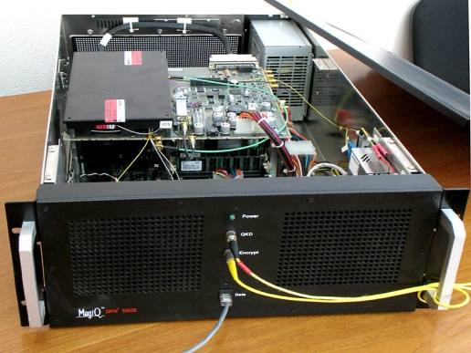
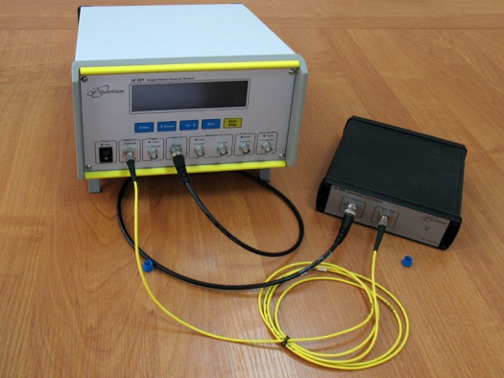
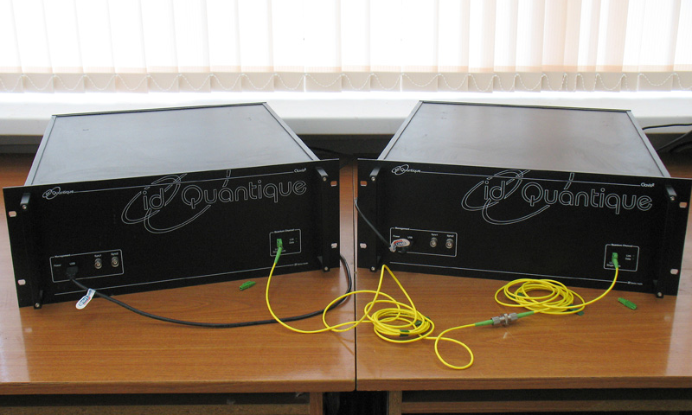
Материально-техническое оснащение лабораторий
Имеющееся оборудование зачастую не имеет аналогов на юге России. Например, в НИЛ квантовой криптографии представлены системы квантового распределения ключей MagiQ QPN5505 (США) и id3100 Clavis2 (Швейцария) и квантовые генераторы случайных чисел Quantis (Швейцария), которые на момент их приобретения официально в Россию ещё не поставлялись.

Slide 9
Профессиональные достижения студентов вузов юга России
Достижение | ЮФУ | СКФУ | КубГТУ | ВолГУ | РГЭУ (РИНХ) | АГТУ
Победители и призеры Всероссийской студенческой олимпиады по информационной безопасности | 1 – 2015
Лауреаты профессиональной премии в области информационной безопасности «Инфофорум. Новое поколение» | 1 – 2014 1 – 2013 | 1 – 2014 | 1 – 2015 1 – 2014 | 1 – 2015 2 – 2013 | 1 – 2015
Победители программы «ИнфоТеКС Академия» | 1 – 2015 1 – 2013 | 1 – 2013
Финалисты конкурса молодых ученых в области информационной безопасности PHDays Young School | 1 – 2014 1 – 2013 1 – 2012
Победители кейс-чемпионата компании EY по расследованию финансового мошенничества и спорных ситуаций | 1 – 2015
Победители конкурса компании EMC «Информационная безопасность» в рамках Международной студенческой Олимпиады в сфере информационных технологий «ИТ-Планета» |  | 1 – 2012
Стипендиаты программы «Doctor Web» (2009-2011) |  | 1 – 2011 4 – 2010 | 2 – 2011 5 – 2010 4 – 2009 |  |  | 2 – 2010

Slide 10
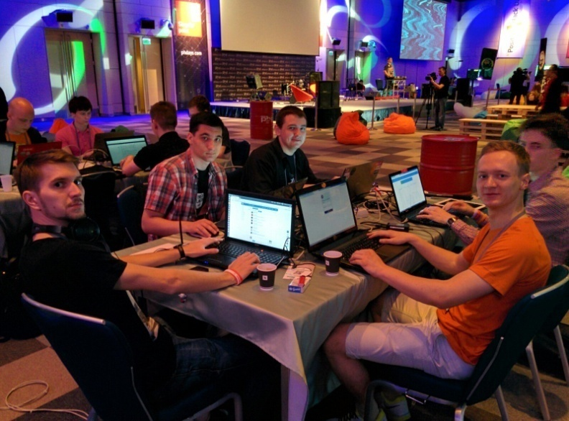
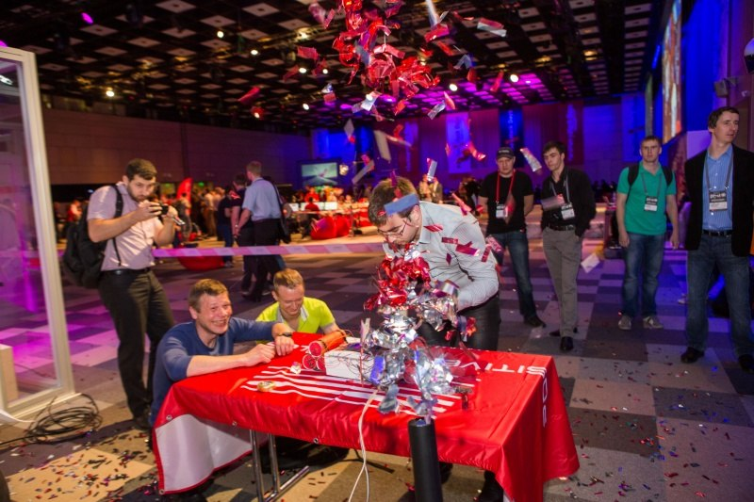
CTF: Capture the Flag
Студенческая команда CTF «UFOlogists» создана в 2008 году. По итогам 2013 года заняла 8-е место в мире (всего более 3400 команд, 96 из России).
На всероссийских межвузовских соревнованиях RuCTF в Екатеринбурге вузы юга России представлены ЮФУ (финалисты турниров в 2013, 2014, 2015 годах) и ВолГУ (участники турнира в 2014 году).
2-е место на Третьей Всероссийской олимпиаде по ИБ в МИФИ, 1-е в практическом туре.
Выпускники, прошедшие школу CTF, получают предложения трудоустройства от ведущих мировых и российских разработчиков систем ИБ.
С 2014 года ИКТИБ на базе CTF-соревнований проводит всероссийскую олимпиаду для школьников по информационной безопасности.

Slide 11
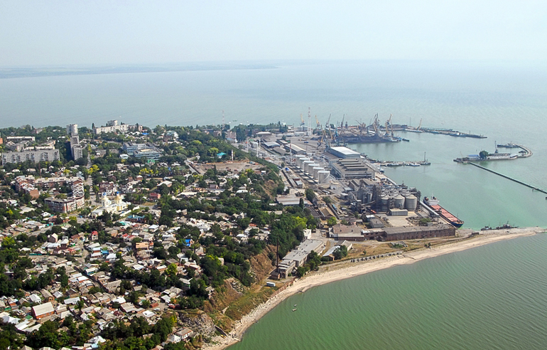
Таганрог – Кремниевая долина юга России
Симбиоз университетской науки и высокотехнологичных компаний:
Сосредоточение ведущих
университетов и высокотехнологичных
компаний.
Близость больших городов
Мягкий климат.
Венчурные инвестиции.
В 2015 г. ИКТИБ ЮФУ выпустит более 500 бакалавров и специалистов, 125 магистров.
В Таганроге работает более 80 ИТ-компаний.
В статистике сайта ИТ-аутсорсинга oDesk Таганрог опередил индийский Бангалор по доходам разработчиков.

Slide 12
Спасибо за внимание!
Веселов Геннадий Евгеньевич
gev@sfedu.ru +7 (904) 349-64-01
http://ictis.sfedu.ru

